Slide 1
Блок направляющий деталирование
Выполнил преподаватель Лучинина И.А

Slide 2
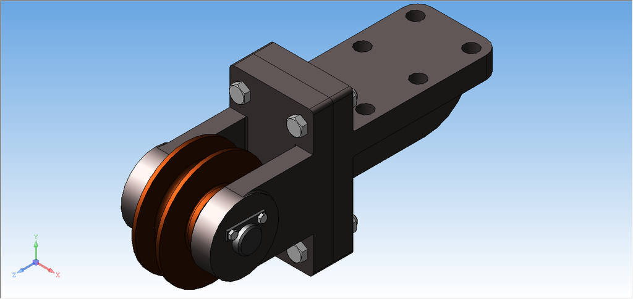
Цельный блок

Slide 3
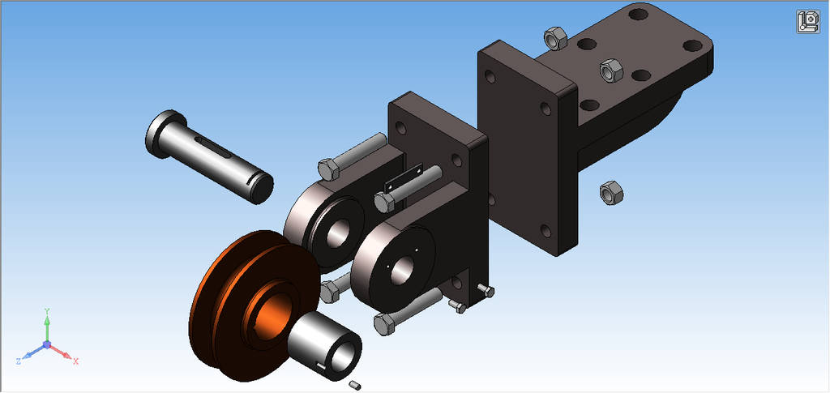
Разобранный блок

Slide 4
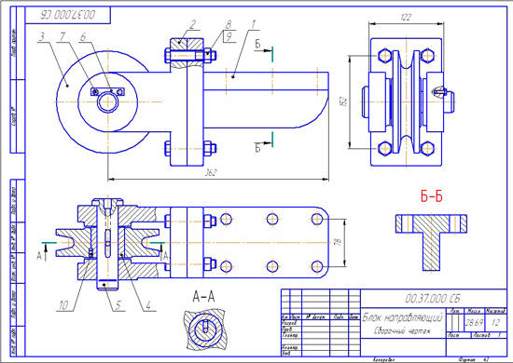
Чертёж блока

Slide 5
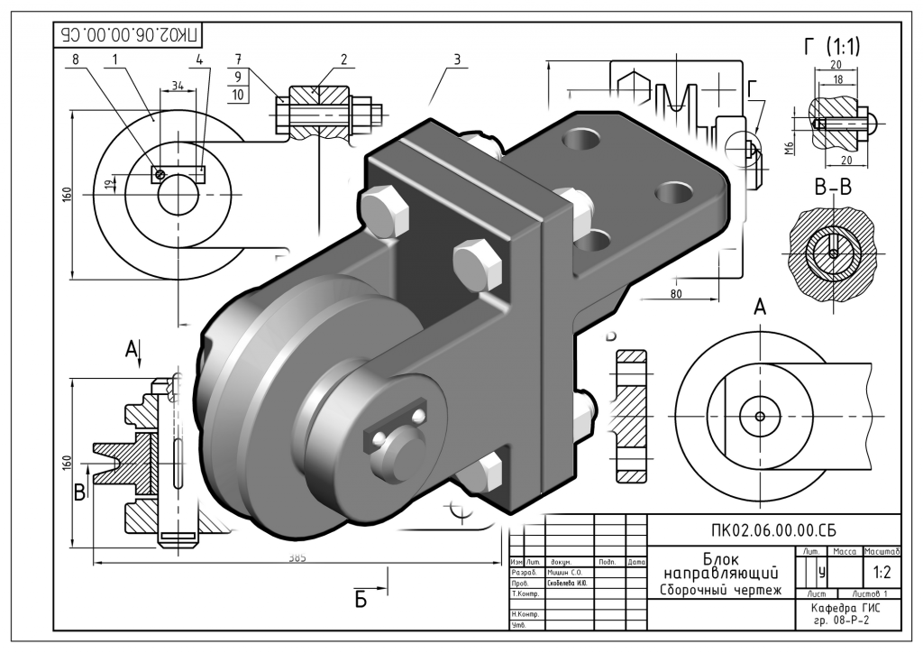
Сборочный чертёж

Slide 6
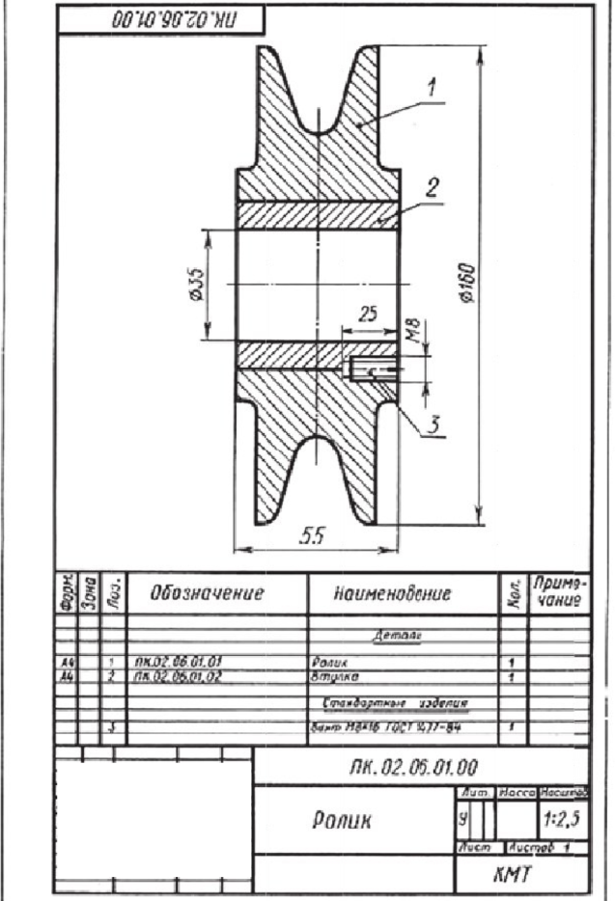
Ролик блока

Slide 7
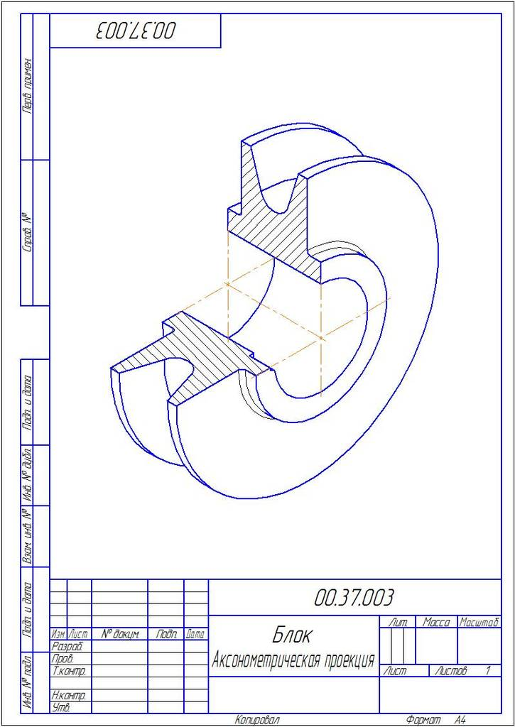
Ролик в разрезе

Slide 8
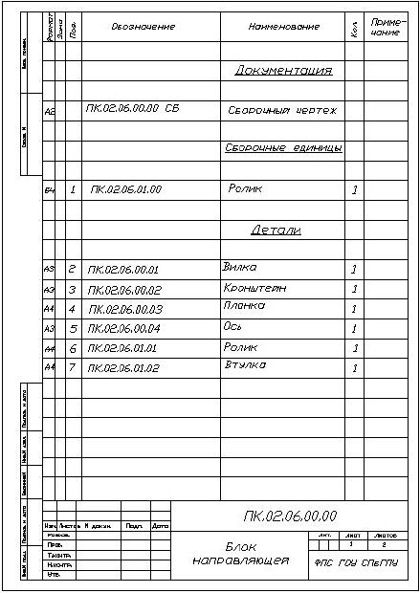
Документация

Slide 9
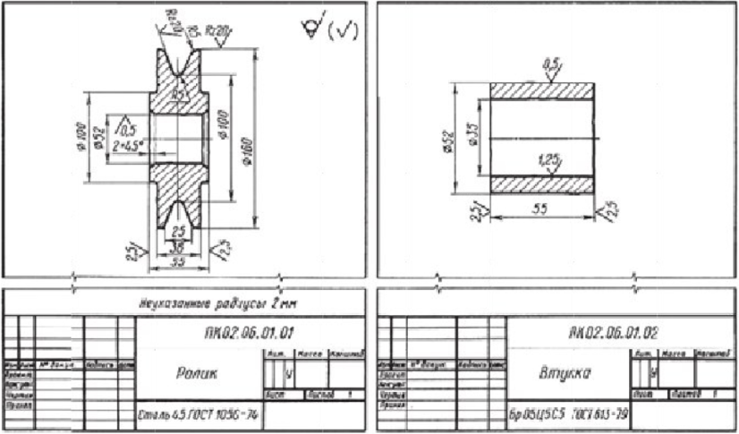
Ролик и втулка

Slide 10
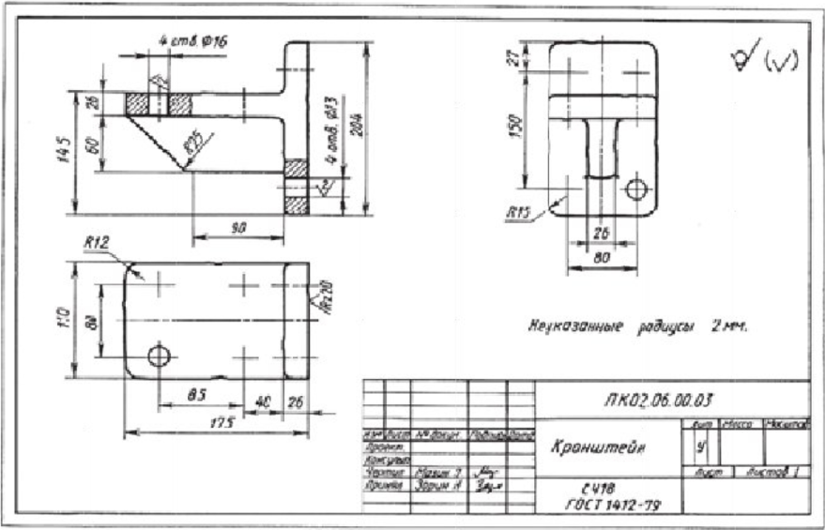
Кронштейн

Slide 11
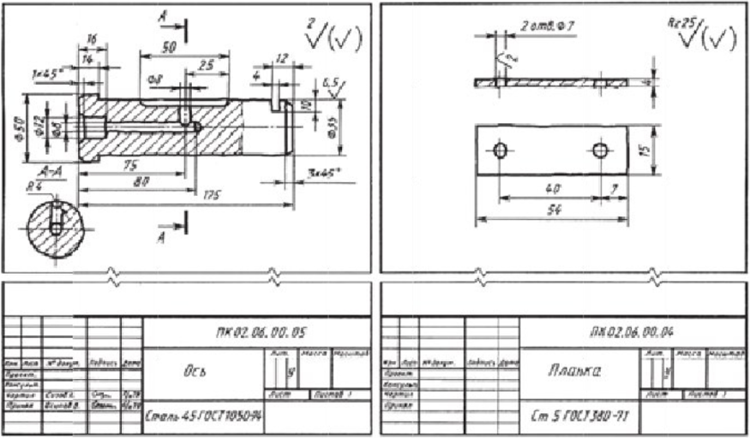
Ось и планка

